Slide 1
ECS ® Electronic Correspondence System
Copyright © 2012 Estarta Solutions. All rights reserved.

Slide 2
About us
Estarta Solutions is a regional IT provider and innovator, focusing on the delivery of Microsoft and Cisco solutions for the public and commercial sectors
World Class Quality
ISO 9001 Certification for global services
CMMI Level 3 (Capability Maturity Model Integration) for software development
Technical Excellence
20 years of experience in Middle-east, United States and Europe
A team of highly-specialized experts certified in various Microsoft and Cisco technologies
A R&D team developing unique intellectual property for the benefit of our customers
Regional Presence
Offices in Amman, Riyadh, Abu Dhabi, Dubai, Doha and Kuwait City
Estarta understands the local culture and language
Industry knowledge
Solutions geared for specific industries
Copyright © 2012 Estarta Solutions. All rights reserved.

Slide 3
Our shareholders
Microsoft’s equity investment in Estarta along with the deep alignment between the two organizations has allowed to develop its competency not only as Microsoft partner but also as an organization at the vanguard of providing Microsoft solutions and services for enterprises in the region.
The investment by Cisco in 2004 catalyzed the launch at Estarta of a Cisco Technical Assistance Center (TAC) in Jordan. Today, this TAC consistently ranks as the best performing outsourcing partner for Cisco in its theatre, paving the way for further joint initiatives.
Foursan Group is a private equity specialist with a primary focus on the Middle East region. Extremely active in supporting Estarta, Foursan brings to the business its deep regional experience and strong network.
Tech Invest Com was established in October 2005 as a Saudi Joint Stock Company to specialize in investments related to Information Technologies, Telecommunications and other knowledge-based industries.
Copyright © 2012 Estarta Solutions. All rights reserved.

Slide 4
Agenda
Estarta ECS
Business Value
Transaction Life Cycle
Main Features
Technical Design
Logical design and scope of work
Hardware & Software Quantities
Demo

Slide 5
Estarta ECS نظام التراسل الإلكتروني

Slide 6
نظرة عامة
نظام لإدارة ومتابعة البريد الوارد والصادر و المذكرات الداخلية, يهدف إلى تسهيل وتنظيم عمليات تسجيل ومعالجة البريد وكافة العمليات المرتبطة به لدى المؤسسات الكبرى.
خصائص نظام التراسل الإلكتروني:
قاعدة معلومات مركزية
يوفر نظام مسح ضوئي للمعاملات
يوفر آلية للمخاطبات الخارجية عن طريق مركز الإدارة
يوفر آلية للمخاطبات الداخلية عن طريق جميع الموظفين داخل الإدارة
إمكانية إحالة وتناقل المعاملات ما بين الإدارات و الموظفين
مراقبة ومتابعة حركة المعاملات
إدخال وتصنيف وحفظ المعاملات في ملفات الأرشيف

Slide 7
الفائدة للمستخدمين
نظام التراسل الإلكتروني
زيادة الإنتاجية و الفعالية
زيادة الشفافية في العمل
تقليل الكلفة التشغيلية
تحسين عملية اتخاذ القرار
التدرجية
ينمو مع نمو بيئة النظام
أمن المعلومات
التحكم في الوصول إلى المعاملة والتعامل معها
التحكم في الوصول للمعاملات عن طريق عدة مستويات: المستخدم, الإدارة والوحدة الرئيسية
Notes:
Grows with the business: E-Correspondence allows for multiple deployment configuration/architecture depending on the business need and transactions volume.

Slide 8
دورة المعاملة
1
4
معاملات واردة
معاملة ورقية
2
معاملات صادرة
معاملة الإلكترونية
3
6.1
معالجة الوارد
قاعدة البيانات
معالجة الصادر
6.2
إحالة المعاملة على الإدارات
الأرشيف العام
5
7
8
التصنيف والحفظ في الملفات

Slide 9
الخصائص الرئيسية
مراقبة المعاملات والعمليات المرتبطة بها
آلية بحث فعالة
المسح الضوئي للمعاملات
إدارة صور ونسخ المعاملات (توزيع وقراءة فقط)
ربط المعاملات و آلية الرد على المعاملات
المتابعة على المعاملات
إضافة عدة ملكيات على نفس المعاملة
تصنيف وحفظ المعاملات
التكامل مع الدليل النشط (Active Directory)
التكامل مع أنظمة إدارة الوثائق (SharePoint 2013)

Slide 10
الخصائص الرئيسية
تعدد وحدات التسجيل
توفير إمكانية الاتصال بين وحدات التسجيل المختلفة
توفير آلية الربط الآلي عند التراسل بين وحدات التسجيل المختلفة داخل المؤسسة
الصادر
دعم أتمتة إنشاء وتحرير خطاب الصادر
قوالب معرفة مسبقا لتحرير خطاب الصادر
قوائم التوزيع
الإحالات
تنبيه الموظف بواسطة البريد الإلكتروني أو سلة التنبيهات عند القيام بأي إجراء على المعاملة أو عند وصول معاملة جديدة
التعامل مع الهيكل التنظيمي للمؤسسة و تحديد كيفية الإتصال بين الإدارات
القدرة على إضافة أكثر من ملكية للمعاملة الواحدة و إحالتها إلكترونيا وبشكل كامل دون الحاجة للنسخة الورقية او باستخدام بيانات التسليم
جزئية إدارة نظام التراسل الإلكتروني
إدارة القوائم الموجودة في قواعد البيانات والمرتبطة بإعدادات النظام
إدارة الهيكل التنظيمي للمؤسسة
أمن المعلومات والصلاحيات – ارتباط كامل مع الدليل النشط (Active Directory)

Slide 11
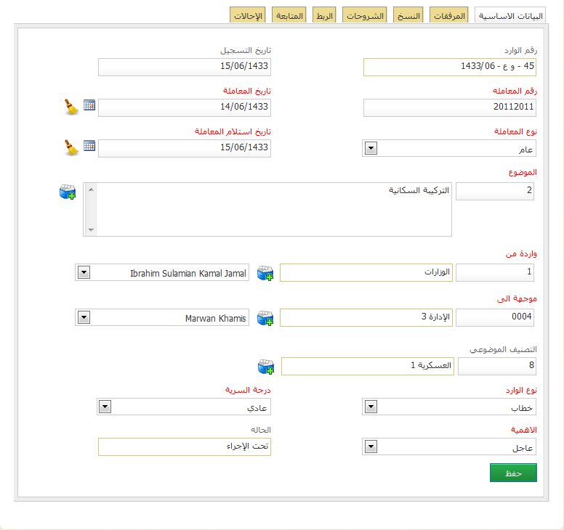
شاشة الوارد - البيانات الأساسية

Slide 12
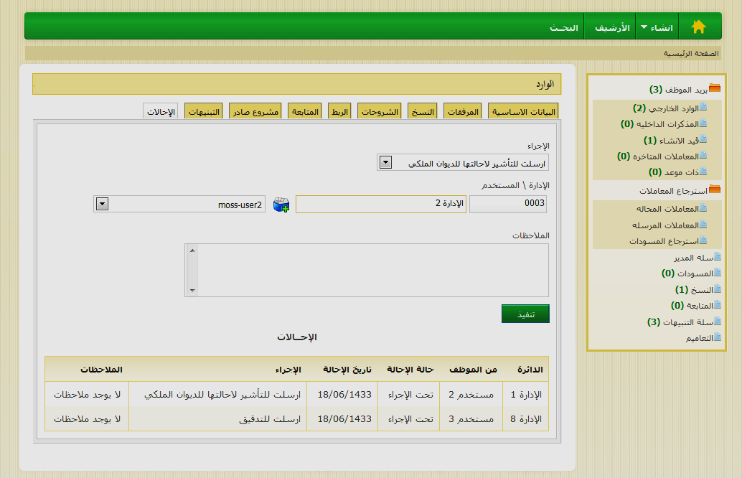
شاشة المحرر - الإحالات

Slide 13
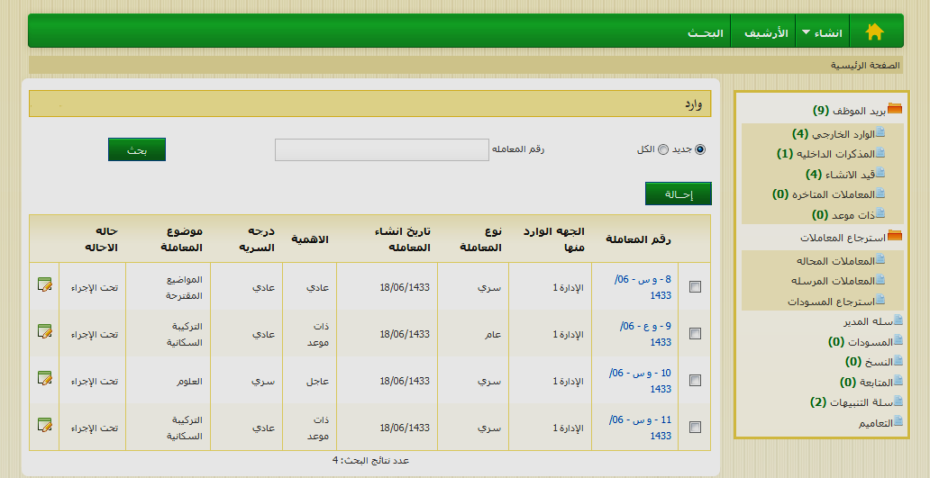
شاشة السلات - سلة الوارد

Slide 14
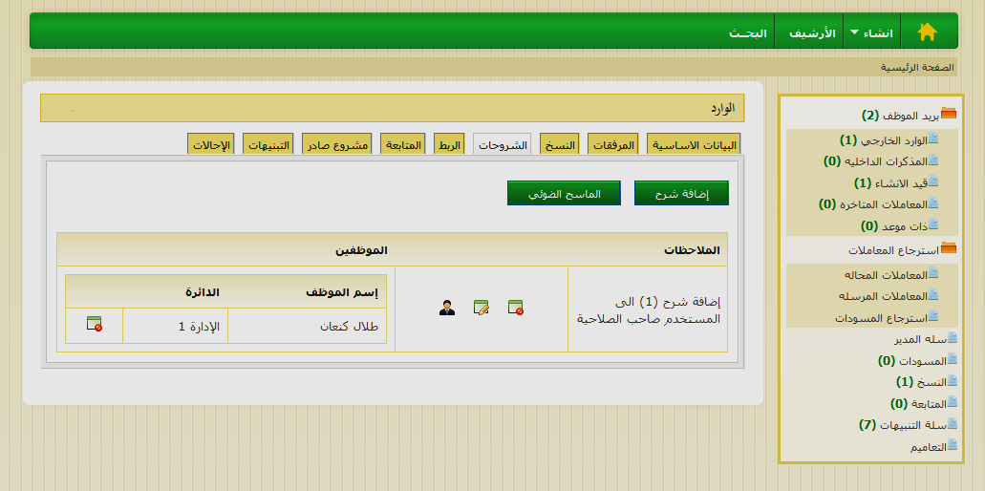
شاشة المحرر - الشروحات

Slide 15
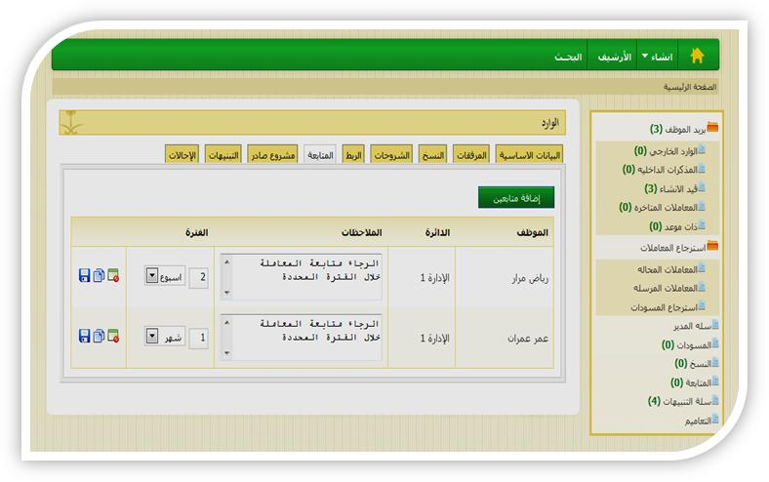
شاشة المحرر - المتابعة

Slide 16
Technical Design التقنيات المستخدمة
Copyright © 2012 Estarta Solutions. All rights reserved.
16

Slide 17
معمارية النظام
يتبع أخر التقنيات المستخدمة في معمارية الأنظمة
مبني تبعاً لهيكلية مايكروسوفت الجديدة .NET Framework
يستخدم أنظمة إدارة الوثائق (SharePoint 2013)
طبق النظام على أجهزة خوادم وندوز 2012 وأنظمة خدمات الإنترنت IIS التابعة لشركة مايكروسوفت
يستخدم قواعد المعلومات لتخزين المعاملات والعمليات المرتبطة فيها Microsoft SQL Server 2012

Slide 18
التصميم المنطقي

Slide 19
البيئة التطبيقية للنظام

Slide 20
Questions and Answers

Slide 22
Thank you

